Slide 1
Prediksi Risiko Kredit
Credit Risk Prediction — Proyek Machine Learning
VIX IDX Partners · Data Scientist Virtual Internship
Disusun oleh: Muhammad Syafii Assubki

Slide 2
Agenda
① Latar Belakang & Mengapa Risiko Kredit Penting
② Tujuan Proyek
③ Gambaran Dataset
④ Temuan Eksplorasi Data (EDA)
⑤ Masalah Ketidakseimbangan Data & Solusi (SMOTE)
⑥ Pendekatan Pemodelan
⑦ Perbandingan Performa Semua Model
⑧ Model Terpilih: XGBoost Tuned
⑨ Optimasi Threshold (Titik Batas Keputusan)
⑩ Faktor-Faktor Paling Berpengaruh
⑪ Kesimpulan & Insight Bisnis
⑫ Rekomendasi & Langkah Selanjutnya

Slide 3
Latar Belakang & Problem Statement
Risiko kredit = potensi kerugian saat nasabah gagal membayar pinjaman.
Identifikasi dini nasabah berisiko dapat menyelamatkan perusahaan dari kerugian finansial yang signifikan.
Proses manual memakan waktu, rentan bias manusia, dan tidak konsisten.
Solusi: Sistem prediktif berbasis data historis yang obyektif dan cepat.

Slide 4
Tujuan Proyek
Membangun model prediktif: menentukan probabilitas nasabah gagal bayar (default).
Menemukan faktor-faktor utama yang paling berpengaruh terhadap kelancaran pembayaran.
Menyediakan Decision Support System bagi tim analis kredit — keputusan lebih cepat, lebih aman, dan berbasis data.

Slide 5
Gambaran Dataset
Sumber: loan_data_2007_2014.csv — Data pinjaman historis.
Ukuran: 466.285 baris × 74 kolom (variabel).
Target: loan_status — Kredit Baik (Lancar) vs Kredit Buruk (Gagal Bayar / Telat).
Proses persiapan: pembersihan, encoding, standarisasi (StandardScaler), penanganan data kosong.

Slide 6
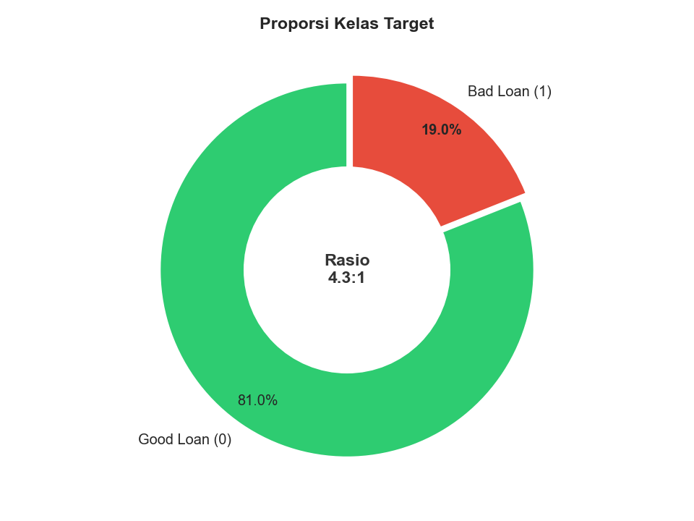
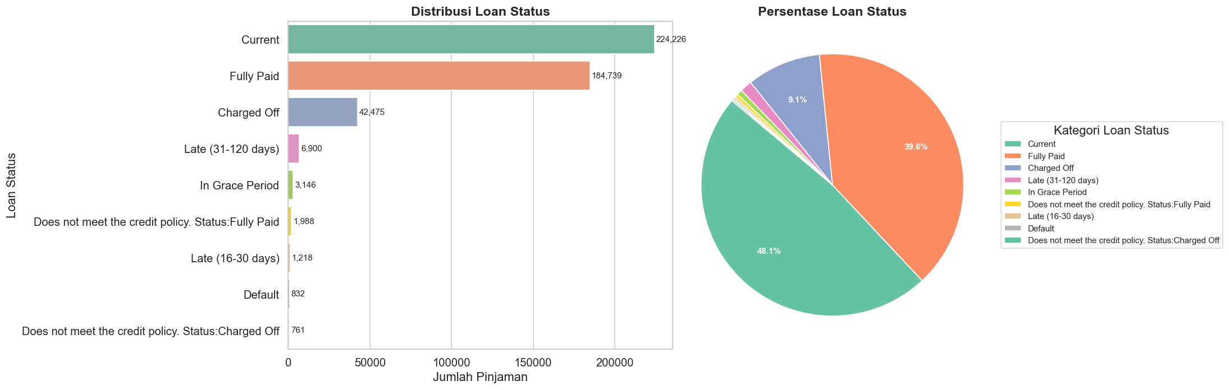
Temuan Eksplorasi Data (1/2)
Mayoritas nasabah adalah Kredit Baik 81%, hanya 19% Kredit Buruk.
Terdapat hubungan kuat antar beberapa variabel — membantu model memahami pola.
Proporsi kelas target
Distribusi kelas: Kredit Baik vs Kredit Buruk

Slide 7
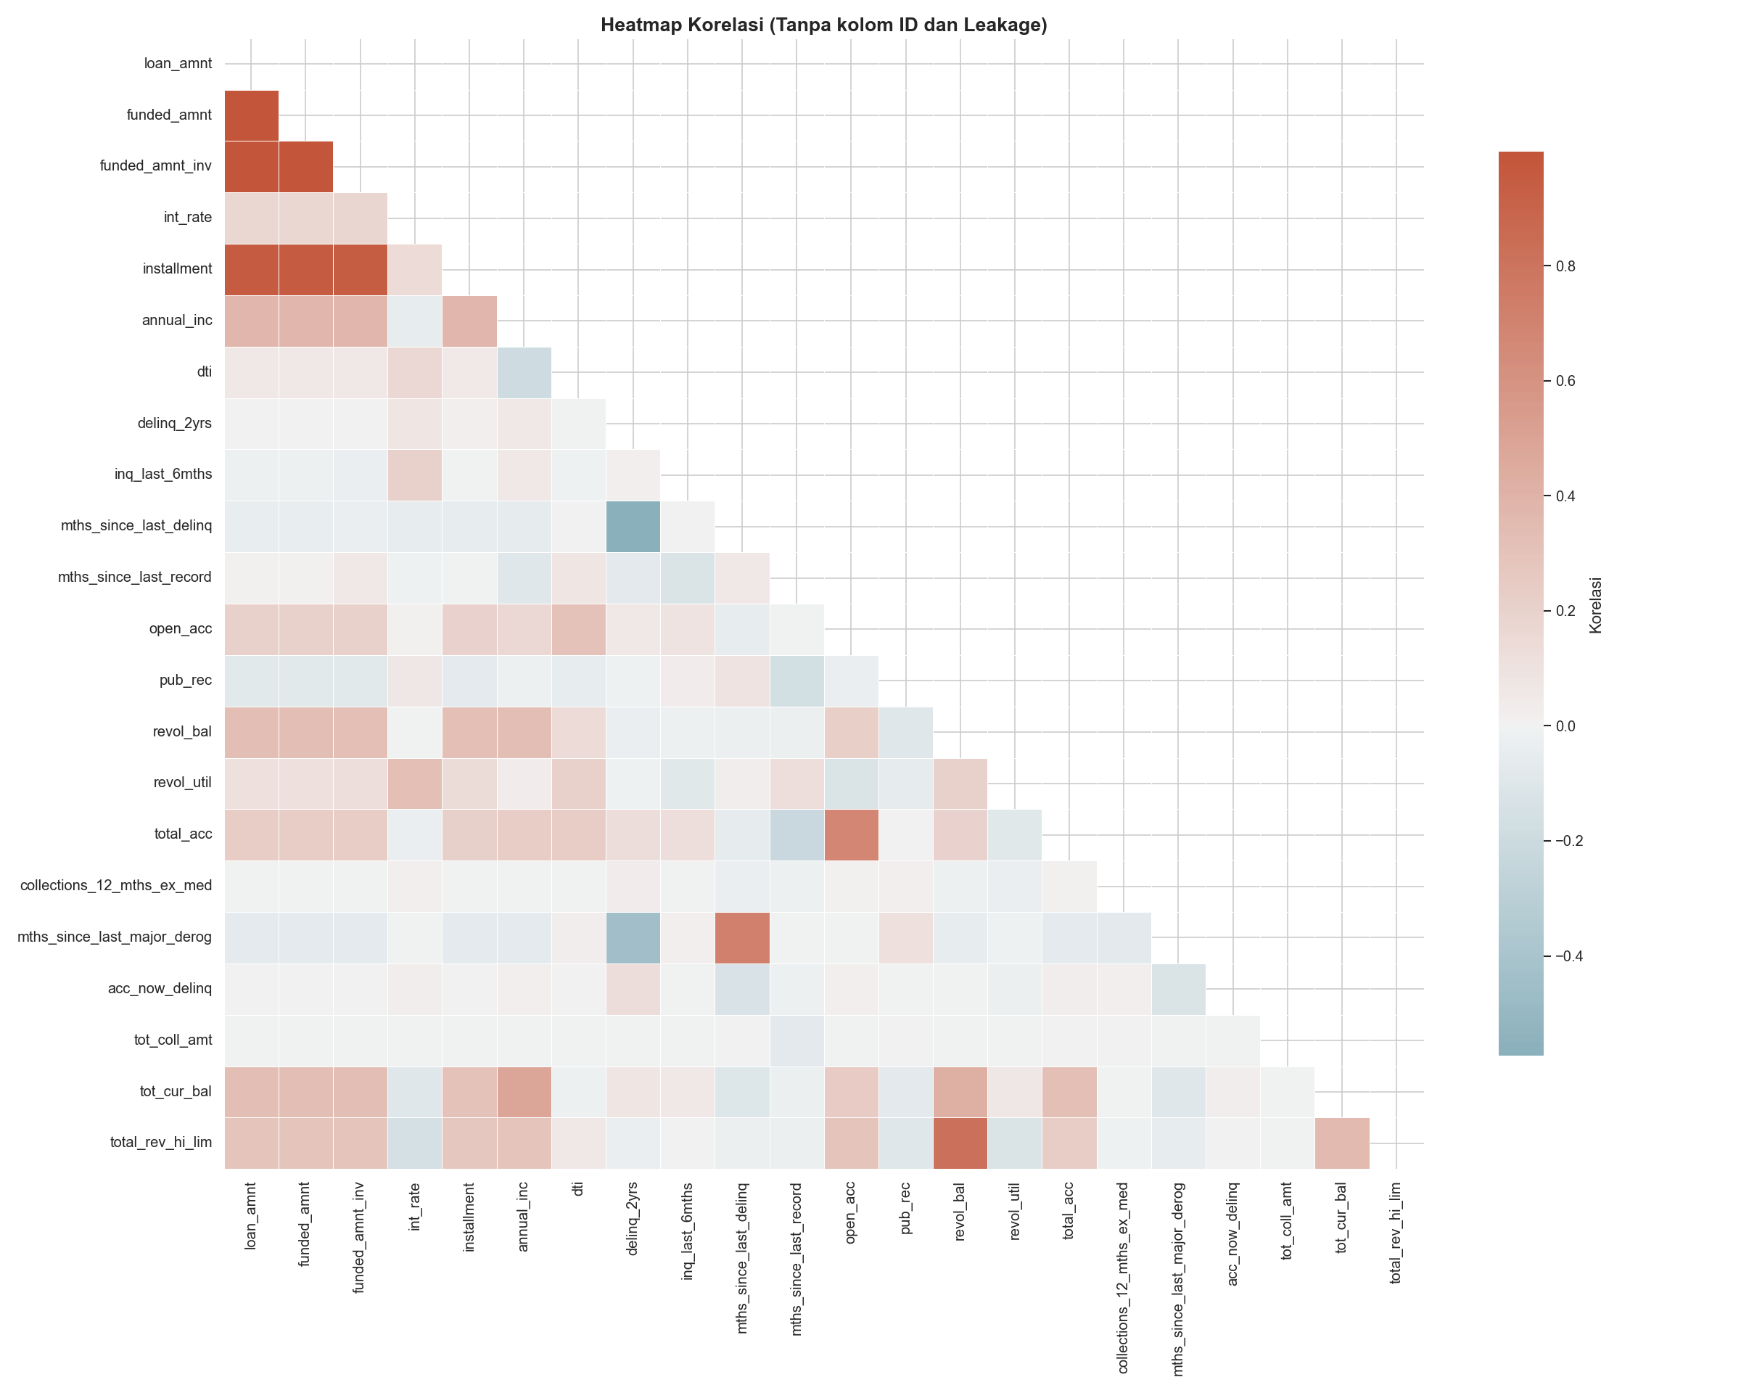
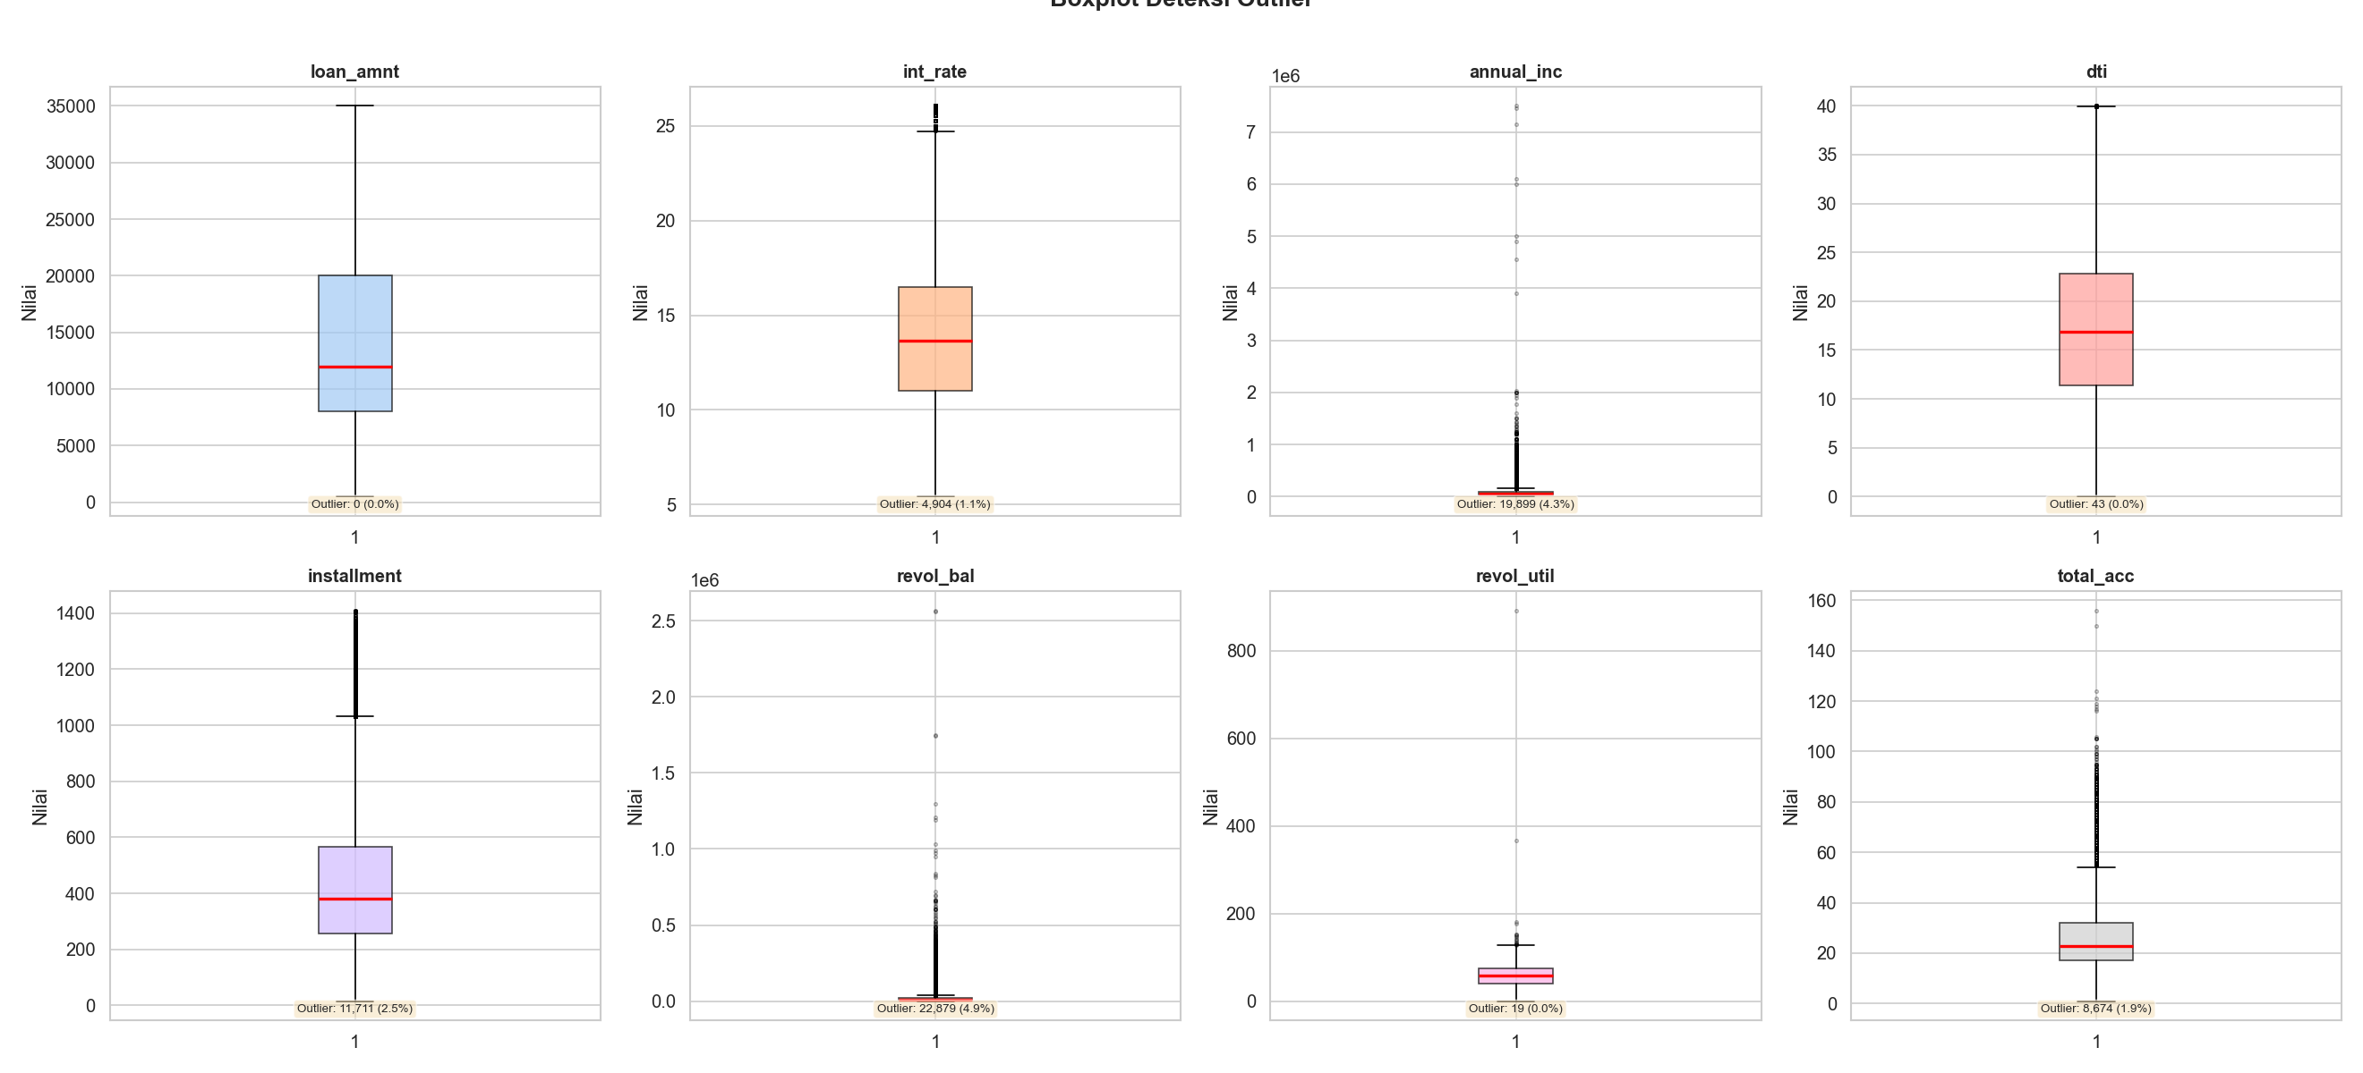
Temuan Eksplorasi Data (2/2)
Heatmap Korelasi — peta hubungan antar variabel
Deteksi Outlier — pencilan data yang perlu ditangani

Slide 8
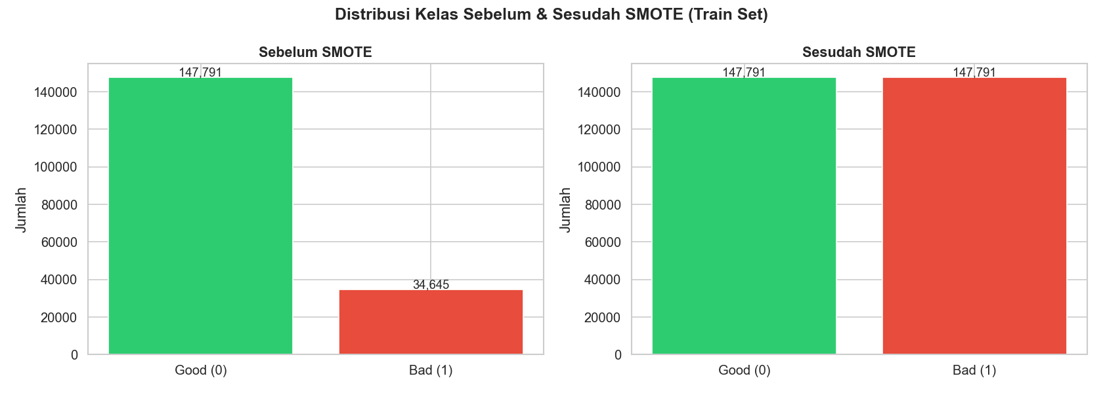
Ketidakseimbangan Data & Solusi (SMOTE)
Masalah: Jumlah nasabah gagal bayar (19%) jauh lebih sedikit dari yang lancar (81%).
Dampak: Tanpa penanganan, model bisa 'malas' — menebak semua nasabah pasti aman.
Solusi → SMOTE: membuat data sintetis untuk kelas minoritas agar seimbang.
Perbandingan distribusi sebelum & sesudah SMOTE
Analogi: Memperbanyak soal latihan tentang materi ujian tersulit agar siswa lebih siap.

Slide 9
Pendekatan Pemodelan
Kami menguji 5 algoritma Machine Learning ('otak' pintar yang belajar dari data):
① Logistic Regression — metode statistik klasik dan sederhana.
② Decision Tree — bekerja seperti pohon keputusan bercabang.
③ Random Forest — gabungan banyak pohon keputusan untuk hasil lebih stabil.
④ XGBoost (Baseline) — metode canggih yang belajar dari kesalahannya secara berulang.
⑤ XGBoost Tuned — XGBoost yang telah 'disetel' parameternya agar optimal.
Metrik utama: AUC (Area Under Curve) — seberapa 'jago' model membedakan nasabah berisiko vs aman. Semakin mendekati 1, semakin baik.

Slide 10
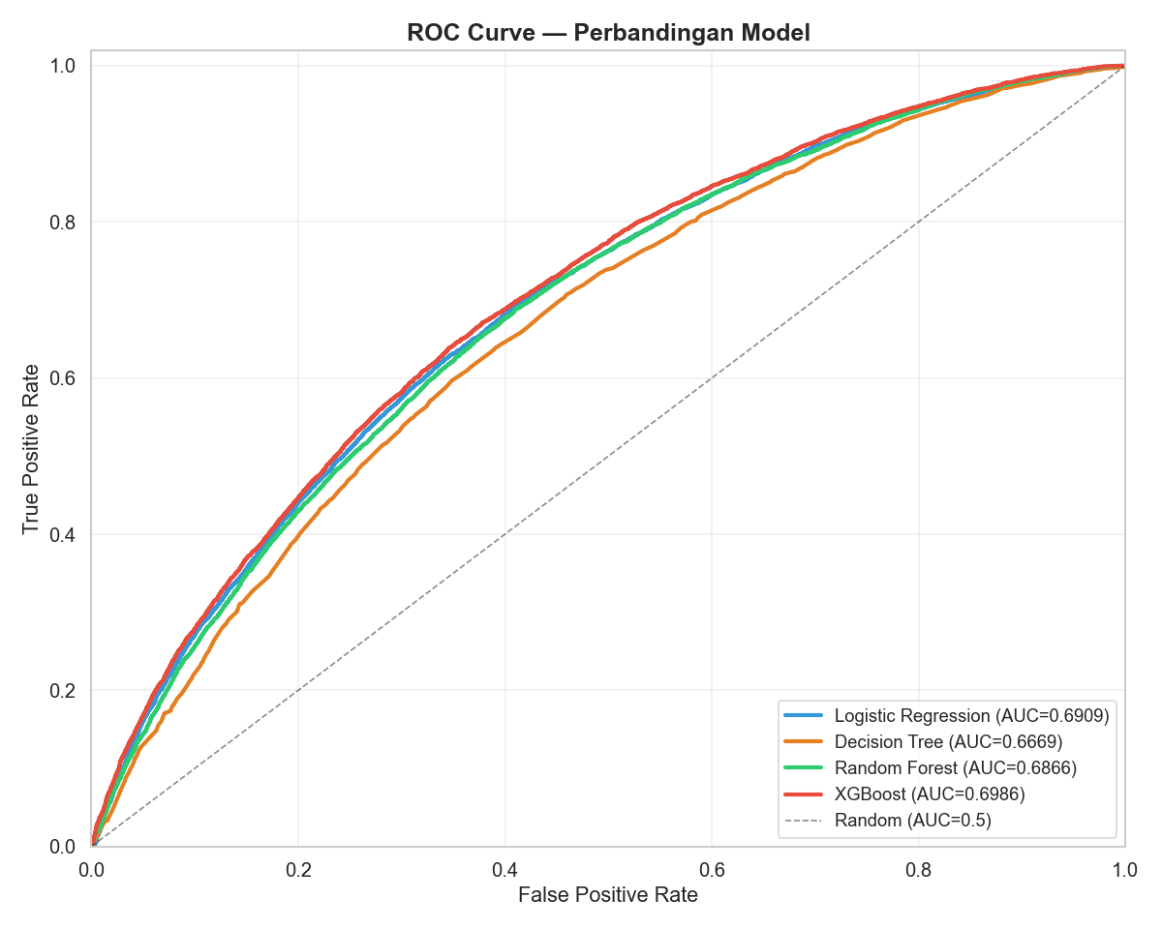
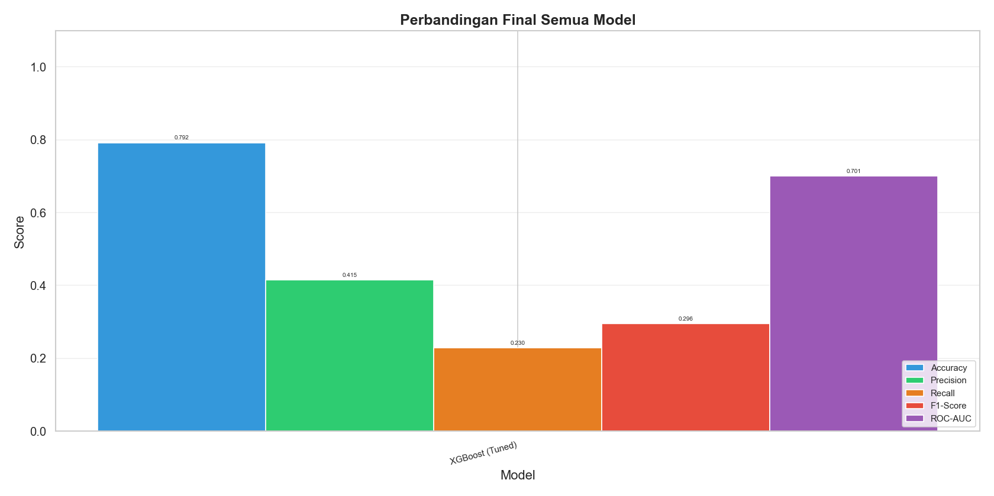
Perbandingan Performa Model
XGBoost Tuned memiliki AUC tertinggi (0.7007) — artinya paling mampu membedakan nasabah berisiko.
Recall tertinggi juga pada XGBoost Tuned (0.2295) — paling banyak menangkap nasabah berisiko.
Ringkasan metrik semua model — XGBoost Tuned unggul di AUC & Recall
Kurva ROC: semakin melengkung ke kiri atas, semakin baik

Slide 11
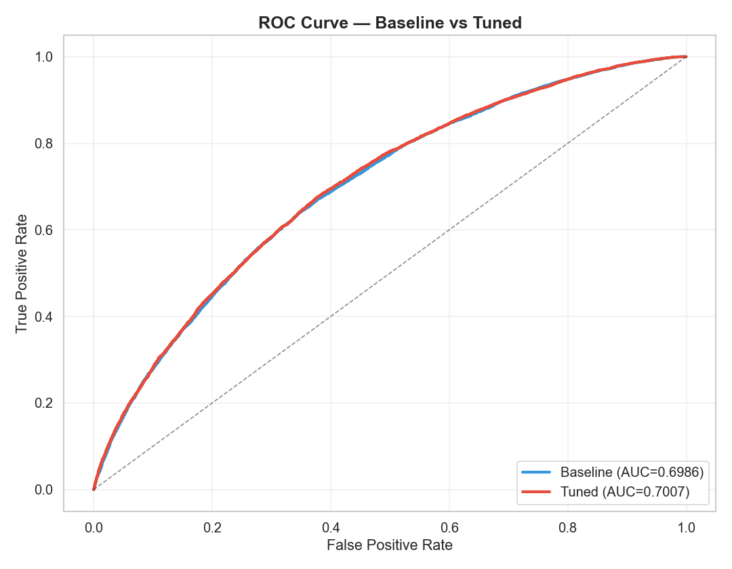
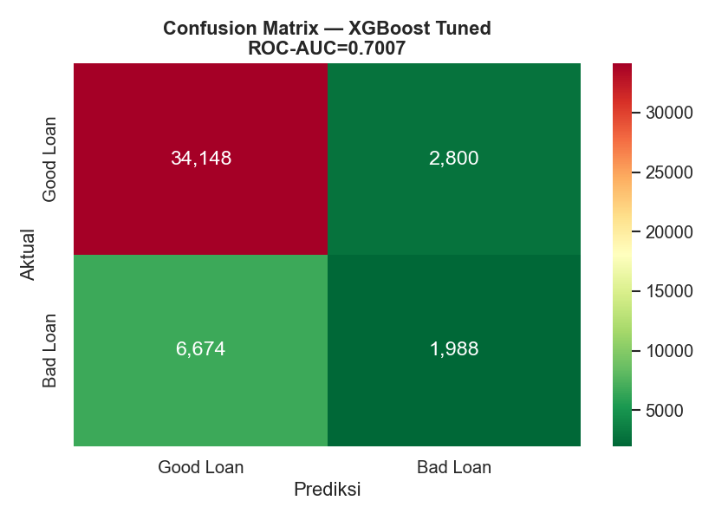
Model Terpilih: XGBoost Tuned
AUC = 0.7007 — tertinggi di antara semua model yang diuji.
Precision (0.42) = dari yang diprediksi berisiko, 42% benar-benar berisiko. → Mengurangi penolakan salah terhadap nasabah baik.
Recall (0.23) = dari semua nasabah berisiko, 23% berhasil tertangkap. → Perlindungan awal dari kerugian.
Trade-off bisnis: meningkatkan Recall = lebih banyak nasabah berisiko terdeteksi, namun beberapa nasabah baik mungkin ikut tertandai.
ROC: Baseline vs Tuned — peningkatan setelah tuning
Confusion Matrix: tabel tebakan model vs realita

Slide 12
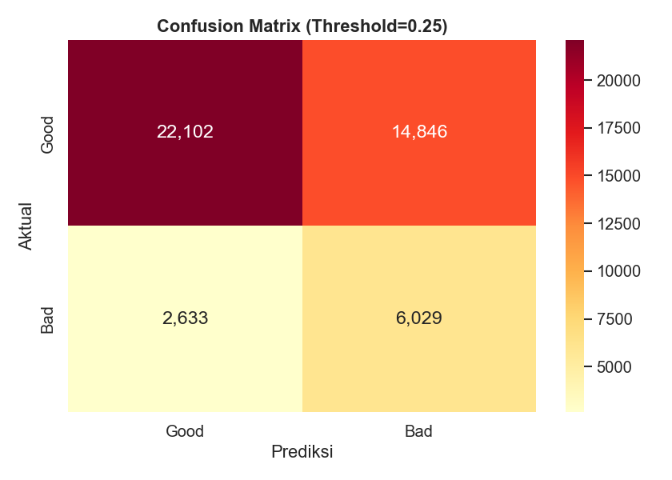
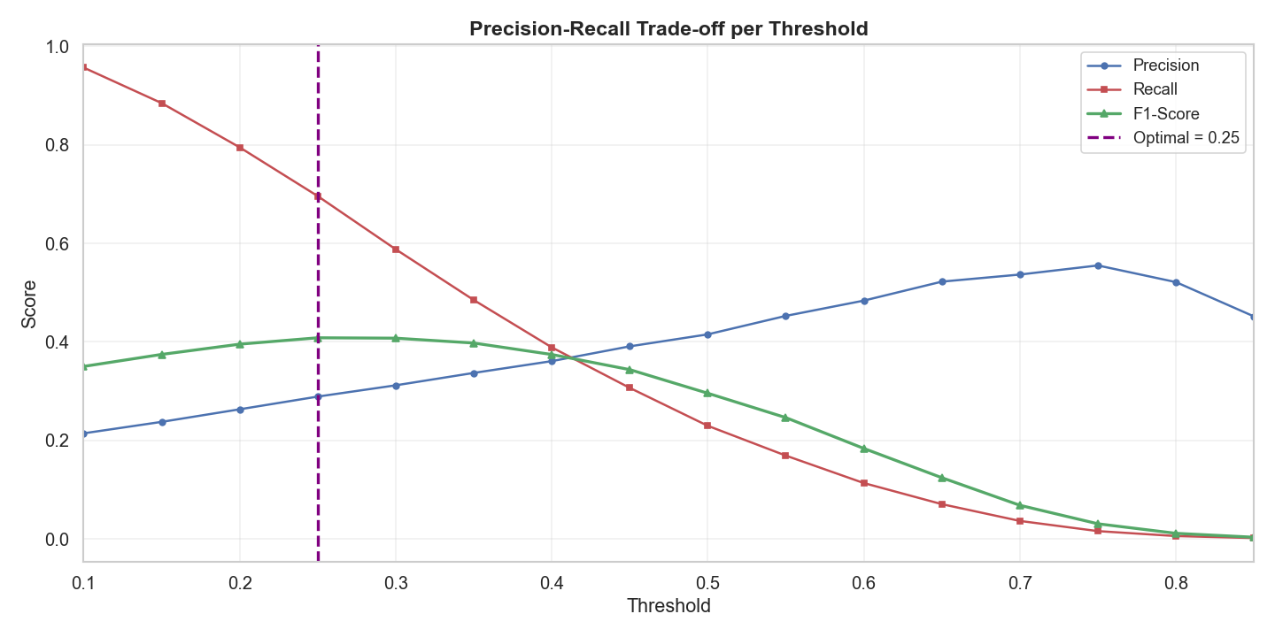
Optimasi Threshold (Titik Batas Keputusan)
Threshold = 'Batas Nilai KKM'. Jika skor risiko nasabah di atas batas ini → pinjaman ditolak.
Default threshold = 0.5. Namun, batas ini belum tentu optimal untuk kasus bisnis.
Kami mencari titik keseimbangan terbaik: menolak yang berisiko tanpa kehilangan terlalu banyak nasabah baik.
Analisis threshold: mencari titik keseimbangan antara Precision & Recall
Confusion Matrix pada threshold optimal — deteksi lebih baik

Slide 13
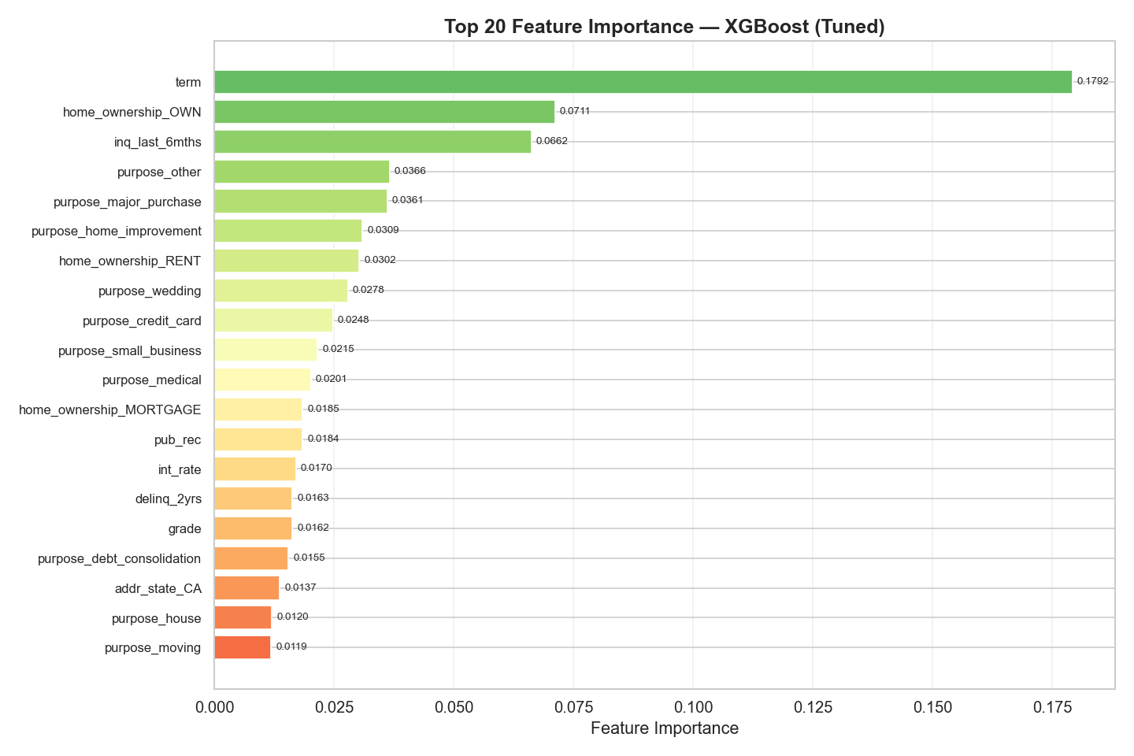
Faktor-Faktor Paling Berpengaruh
Model menemukan 5 indikator utama risiko nasabah:
1. Term (Tenor Pinjaman) — tenor panjang umumnya memiliki risiko lebih tinggi.
2. Home Ownership (Status Kepemilikan Rumah) — pemilik rumah cenderung lebih stabil secara finansial.
3. Inq Last 6 Months (Jumlah Pengecekan Kredit) — semakin banyak pengecekan, semakin 'lapar' kredit nasabah.
4. Purpose (Tujuan Pinjaman) — tujuan tertentu memiliki risiko bawaan yang berbeda.
5. Grade (Rating Kredit Internal) — penilaian risiko awal dari sistem.
Top 20 fitur: tingkat pengaruh setiap informasi nasabah

Slide 14
Kesimpulan & Insight Bisnis
Model XGBoost Tuned terbukti paling andal membedakan nasabah berisiko dengan nasabah aman (AUC tertinggi: 0.7007).
Sistem ini siap menjadi 'Asisten Digital' (Decision Support System) bagi analis kredit — bukan menggantikan, tapi membantu keputusan.
Nasabah dengan tenor panjang, banyak pengecekan kredit, dan tanpa kepemilikan rumah memerlukan pengawasan lebih ketat.
Optimasi threshold memungkinkan perusahaan menyesuaikan tingkat toleransi risiko sesuai kebijakan bisnis.

Slide 15
Rekomendasi & Langkah Selanjutnya
Deployment: Integrasikan model ke dalam sistem internal perusahaan sebagai second opinion untuk analis kredit.
Monitoring: Pantau performa model secara berkala (bulanan). Apakah pola nasabah berubah seiring waktu?
Continuous Improvement: Latih ulang model dengan data terbaru untuk menjaga akurasi.
Pemanfaatan: Gunakan 'Skor Risiko' dari model untuk menetapkan limit pinjaman dan suku bunga secara dinamis.

Slide 16
Terima Kasih
Ada Pertanyaan?
Muhammad Syafii Assubki · VIX IDX Partners

